Slide 1
A R T I C U L 8
산업별 활용 사례
USE CASE 7
건설 자산 성능 관리
Asset Performance Management in Construction Industry
건설업 (Construction)

Slide 2
OVERVIEW · 한눈에 보기
건설 자산 성능 관리: 전체 흐름
건설 자산 관리의 과제
Articul8 · AgentMesh
핵심 성과
• 자산 데이터가 작업지시서·검사기록· 공급업체 문서·이미지 등에 파편화 • AI 기반 종합 없이는 위험 자산·규정 격차를 실시간 파악 불가 • 자재관리·프로젝트통제·시공실행 시스템이 서로 단절된 사일로 • 일정 지연 시 하루 수백만 달러의 지체상금·매출 손실 발생
자산 인텔리전스 그래프
1
자산·문서·이미지·작업·공급업체·검사기록을 연결한 실시간 그래프 구축
4건 이슈
주의가 필요한 고우선순위 자산 즉시 식별
커넥티드 내비게이션
320개+
2
연결된 데이터를 탐색해 누락·위험·근본원인 파악
자산 인텔리전스 그래프로 연결된 엔티티
컴플라이언스 · 리스크 탐지
3
누락 서류·계측장비 식별로 규정·상업 리스크 사전 파악
일정 우선
수백만 달러 규모 지체상금·매출손실 예방
Articul8 차별점
360° 자산 인텔리전스
연결된 데이터 탐색
상업·규정 리스크 탐지
유연한 배포
ARTICUL8 | Use Case 7 — 건설 자산 성능 관리

Slide 3
Articul8 솔루션 요약: 에이전트 · 포지셔닝 · 성과
핵심 에이전트 파이프라인
1
자산 인텔리전스 그래프
2
커넥티드 내비게이션
3
컴플라이언스 · 상업 리스크 탐지
Asset Intelligence Graph
Connected Navigation
Compliance & Risk Detection
핵심 자산에 대한 360° 시야를 제공하고 위험 원인과 필요 조치를 파악
작업지시서·검사기록·이미지를 통합 탐색해 위험·근본원인 파악
누락 서류가 있는 계측장비·구매주문을 식별해 리스크를 사전 파악
중요 자산 감지 대시보드 — 자산 인텔리전스 그래프 · 실시간 위험 탐지 · 근본 원인 파악 제공
독보적 포지셔닝
기대 도입 효과
• 태그·WBS 코드 등 공유 키로 자재·원가·실행 데이터를 서로 연결 • 자연어로 3개 시스템 전체에 복잡한 질문을 동시에 질의 • 리스크·소요 물자·권장 조치를 하나의 통합 답변으로 종합 • 클라우드·온프레미스 등 유연한 배포 옵션 제공
• 일정 준수 — 하루 수백만 달러 규모의 지체상금과 매출 손실 방지 • 리스크 사전 관리 — 작업 패키지 착수 전 자재·비계·인허가·인력 검증 • 규정 준수 — 누락 서류·계측장비를 사전 식별해 상업적 리스크 예방
ARTICUL8 | Use Case 7 — 건설 자산 성능 관리

Slide 4
A8 솔루션 · 에이전트 상세
세 가지 핵심 솔루션 컴포넌트 상세 설명
1
자산 인텔리전스 그래프
2
커넥티드 내비게이션
3
컴플라이언스 · 상업 리스크 탐지
Asset Intelligence Graph
Connected Navigation
Compliance & Risk Detection
역할
역할
역할
자산·문서·이미지·작업·공급업체·검사 기록을 연결한 실시간 자산 인텔리전스 그래프 구축
연결된 데이터를 탐색해 단일 통합 보기에서 누락·위험·근본원인을 파악
필수 서류가 누락된 자산과 구매 주문을 식별해 규정·상업 리스크를 사전 파악
핵심 기능
핵심 기능
핵심 기능
• 작업지시서·검사문서·이미지·공급업체·부품·일정 데이터 통합 • 각 자산에 대한 360° 시야 제공 • 자산 위험 원인과 영향받는 운영, 필요 조치 파악
• 작업지시서·누락된 검사기록·관련 이미지 탐색 • 단일 통합 보기에서 데이터 연결 탐색 • 누락 사항과 위험 요소 식별
• 계측 장비 품목·구매 주문의 서류 누락 식별 • 상업적·일정·규정 준수 리스크 사전 파악 • 예상치 못한 비용 발생 방지
산출물
산출물
산출물
위험 자산과 근본 원인이 연결된 통합 자산 그래프
근본 원인까지 연결된 통합 데이터 탐색 경로
리스크·소요 물자·권장 조치가 통합된 평가 결과
ARTICUL8 | Use Case 7 — 건설 자산 성능 관리

Slide 5
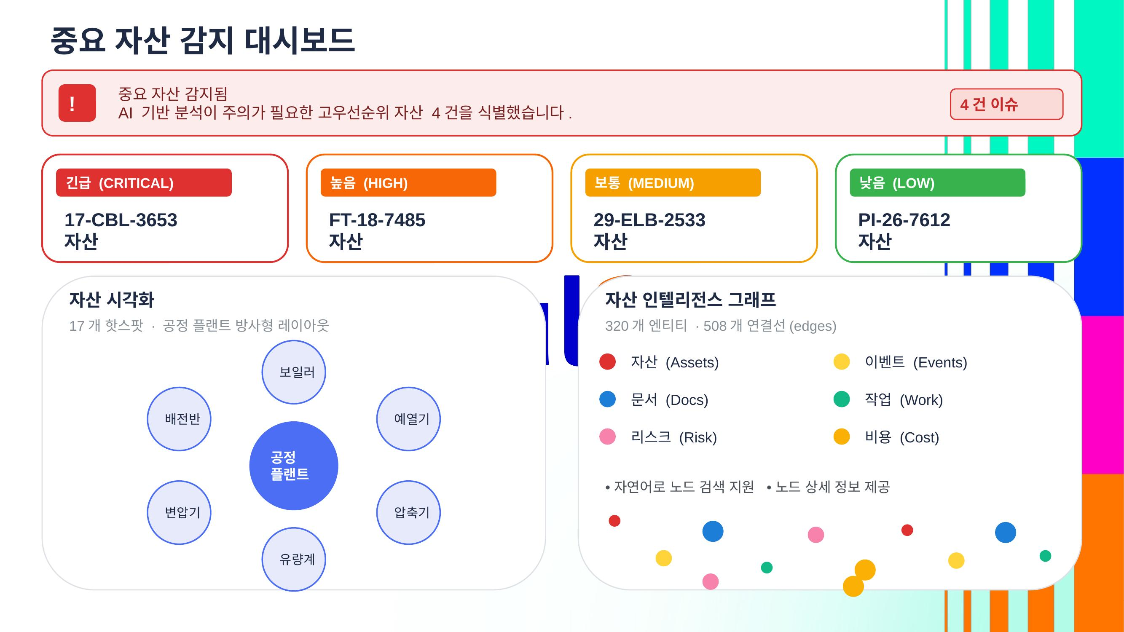
A8 솔루션
중요 자산 감지 대시보드
실시간 위험 자산 감지
AI 기반 분석으로 주의가 필요한 고우선순위 자산을 즉시 식별
자산 인텔리전스 그래프 시각화
자산·이벤트·문서·작업·리스크·비용을 연결한 그래프로 전체 구조 파악
자연어 노드 검색
자연어로 그래프 노드를 검색하고 상세 정보를 즉시 확인
ARTICUL8 | Use Case 7 — 건설 자산 성능 관리
5

Slide 6
A R T I C U L 8
파편화된 건설 자산 데이터를 하나의 살아있는 인텔리전스 그래프로 전환합니다
감사합니다

